Slide 1
Otroški pevski zbor
2019/20

Slide 2
PONOVIMO ZNANE PESMICE

Slide 3
LJUBLJANSKI ZMAJ
1. Otroci poznate ljubljanskega zmaja, na trgu zeleno* solatooo prodaja.
Aaaaaaaa, zmaj, zmaj.
Kar pa solate v prodajo ne gre, zmaj ljubljanski sam rad poje.
A – Aaaaaaaa, zmaj, zmaj.
**Vsak dan * na kupe solate pohrusta, * da ima * že vsa zelena * usta.
2. Zelena so krila in trebuh in rep, ko v sončno jutro * zleti naaa potep.
A-Aaaaaaaa, zmaj, zmaj.
Na Golovec, Rožnik in grad še pogleda, na klopcah ob reeeki zvedavo poseda.
Aaaaaaaa, zmaj, zmaj.
**Vsak dan * na kupe solate pohrusta, * da ima * že vsa zelena *usta.
3. Ko zopet utrujen na mostu pristane, prižigajo mestne luči se zaspaneeeeee.
zmaj, zmaj.
Zeleno žarijooo njegove oči, tja med zvezde pozne noči,
A – Aaaaaaaa, zmaj, zmaj.

Slide 4
TUTIRA MAI
TUTIRA MAI NGA IWI, TA TOU TA TOU E
TUTIRA MAI NGA IWI, TA TOU TA TOU E
WA-JAAA TE MA-RA-MA-TANGAAA
ME TE AROHA, E NGA IWI,
KIAA TAPATAHIII, KIA KOTAHI RAAA,
TA TOU TA TOU E.
2. Na koncu: HEI AUE HEI

Slide 5
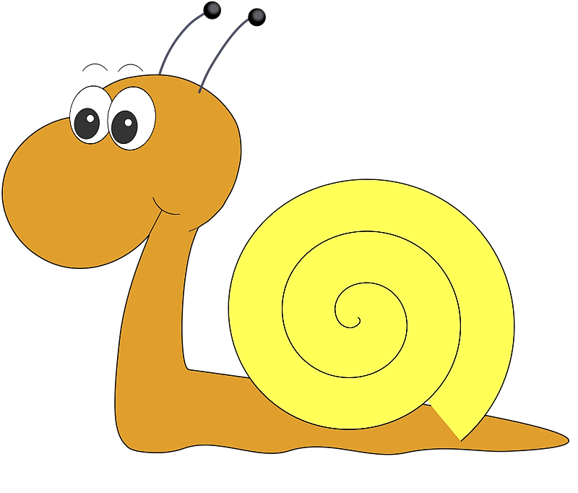
POLŽEVA SNUBITEV
4. »SE ŽENIT GREM, SE MI MUDI, TJA K MLINARJEVI HČERICI.«
CIGU, DIGU, MIGU, CIGU, DIGU, MIGU, ROM POM POM
CIGU, DIGU, MIGU, CIGU, DIGU, MIGU, ROM POM POM
5. »SAJ JE ŠE MENI NE DAJO, KI IMAM RDEČO KAPICO.«
CIGU, DIGU, MIGU, CIGU, DIGU, MIGU, ROM POM POM
CIGU, DIGU, MIGU, CIGU, DIGU, MIGU, ROM POM POOM
6. »KI IMAM RDEČO KAPICO, KI IMAM V REPU SABLICO.
CIGU, DIGU, MIGU, CIGU, DIGU, MIGU, ROM POM POM
CIGU, DIGU, MIGU, CIGU, DIGU, MIGU, ROM POM POOM
1. KAKO SE POLŽEKU MUDI, LE KAM, LE KAM TAKO HITI?
CIGU, DIGU, MIGU, CIGU, DIGU, MIGU, ROM POM POM
CIGU, DIGU, MIGU, CIGU, DIGU, MIGU, ROM POM POM
2. PA SREČAL GA JE PETELIN, KI NESEL JE PŠENICO V MLIN.
CIGU, DIGU, MIGU, CIGU, DIGU, MIGU, ROM POM POM
CIGU, DIGU, MIGU, CIGU, DIGU, MIGU, ROM POM POOM
3. »KAM GREŠ GRDOBA SLINASTA, KAM GREŠ GRDOBA SLINASTA?«
CIGU, DIGU, MIGU, CIGU, DIGU, MIGU, ROM POM POM
CIGU, DIGU, MIGU, CIGU, DIGU, MIGU, ROM POM POOM
2. GLAS POJE 2. in 3. vrstico vsake kitice:
CIGUUU ROM POM POM, MIGUUU ROM, POM, POM.

Slide 6
VESELA OTROŠKA
1. RASTEJO TRAVE IN MISLI, RASTE IN ŠIRI SE DLAN,
RASTEMO Z NJO MI OTROCI V VELIK, POKONČEN DAN.
DANES SO PRAVLJICE NAŠE, KROŽIJO ZVEZDE KRAJ NAS,
JUTRI, KDO SONCE ZAJAŠE, ZEMLJI ZAPOJE NA GLAS.
LE MI VEMO, ZAKAJ JE V DEŽELI SAM MAJ,
JE VES PISANI SVET, KOT IZ ŠKATLICE VZET,
DA SKOZ KUŠTRAVE DNI NAS VESELJE LOVI
IN DONI DO NEBA NAŠ OTROŠKI HURA.
2. JUTRI VSI BOMO VELIKI, VELIKIH MISLI IN ROK,
JUTRI NOV SPEV DOMOVINI PRIDE Z ODRASALIH OTROK.
ŽIVIJO ZEMLJA IN ZVEZDE, ŽIVIJO PTICE IN CVET,
ŽIVIJO VSAK, KI JE Z NAMI Z BILČICO K SREČI PRIPET.
KER MI VEMO, ZAKAJ JE V DEŽELI SAM MAJ,
JE VES PISANI SVET, KOT IZ ŠKATLICE VZET,
DA SKOZ KUŠTRAVE DNI NAS VESELJE LOVI
IN DONI DO NEBA NAŠ OTROŠKI HURA.

Slide 7
TRI ČEBELE
OD NEKOD SO PRILETELE NA MARJETKO TRI ČEBELE,
TRI ČEBELE NA MARJETKO, ENO SAMO DROBNO CVETKO.
SO NA HITRO POKRAMLJALE, SO SE MALO POSMEJALE,
SE OBJELE IN ZLETELE BRŽ PO MED KOT VSE ČEBELE.

